Slide 1


2022년 Apprentice Project
프로젝트 계획서
Project
YOLOv5를 이용한 태양광 발전 시설 객체 탐지 분석
김현기(2022254010)
2022. 12. 08.

Slide 2




2022년 Apprentice Project
프로젝트 계획서
Contents
연구 배경
기존 연구(or 기술)의 한계
연구 목표
연구 추진 방법
추진 일정
기대 효과

Slide 3
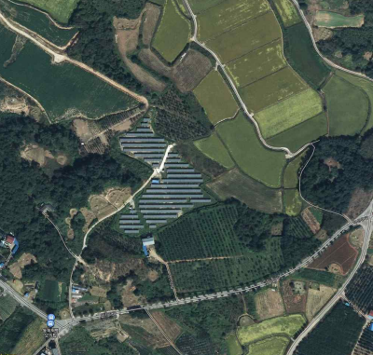
연구 배경
1.
프로젝트 제목
(한글) YOLOv5를 이용한 태양광 발전 시설 객체 탐지 분석
(영문) Analysis of Solar Panel Facilities Object Detection Using YOLO
2.
연구 배경
태양광 시설 설치 신청 이력과 실제 설치 및 운영 현황이 상이하여 현황파악에 무리가 있음
환경부에서 제공하는 국내 토지 피복 지도는 갱신 시기가 길어 현황분석에 적합하지 않음
공간정보를 활용한 수도권 외 지역의 태양광 시설 설치 현황 데이터 구축
- 1 -

Slide 4
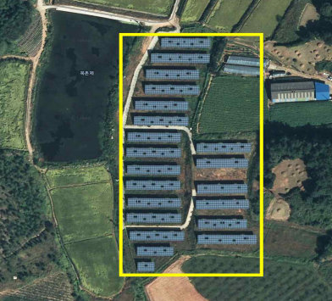
연구 목표
1.
기존 연구(or 기술)의 한계
태양광 시설 현황에 대한 데이터가 구축되어 있지 않으며 설치 신청 이력으로만 관리되고 있음
지자체에서 제공하는 갱신 이력의 주기가 길어 현황파악에 무리가 있음
태양광 시설 항공 사진
2.
연구 목표
딥러닝 기반의 영상처리기법인 YOLO V5를 사용하여 태양광시설 검출 모델 획득
객체검출의 정확도를 높일 수 있는 딥러닝 학습 수행
지자체 또는 환경부에서 제공하는 국내 토지 피복 지도에서 학습에 필요한 영상 데이터를 수집
온라인(구글, 카카오, 네이버 지도) 항공영상에서 학습에 필요한 영상 데이터를 수집
학습을 수행하며 결과 모델의 성능 측정
- 2 -

Slide 5
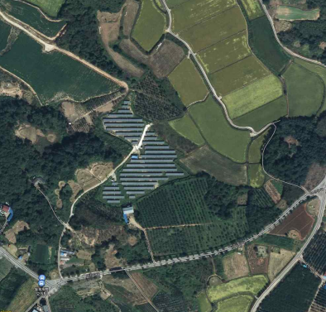
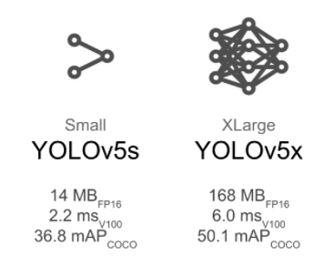
연구 추진 방법
1.
연구 방법론
태양광 시설 라벨링
데이터 증량 기법 적용
태양광 시설 항공사진 데이터 확보
기하학적, 화소적 변형을 통한 데이터 증량으로 다량의 학습 데이터 확보
태양광 시설 객체검출 정확성 비교
모델 성능 향상을 위한 방법론 연구
2.
실험 설계(or 서비스 구성)
태양광시설 라벨링 예시
태양광 시설 항공사진 영상 데이터
- 데이터 증량 기법 중 화소적(흑백) 변형 수행
- 데이터 증량 기법 중 크기 변형 수행
- 대축척, 소축척, 혼합하여 수행
라벨링한 전체 영상 데이터에서 train, valid 비율 7 대 3으로 분류
각 영상 데이터에 대한 라벨링 수 : class [Solar Facility]
YOLOV5s와 YOLOV5x로 학습 수행 후 mAP 비교 및 테스트 수행
- 3 -

Slide 6
추진일정 및 기대효과
1.
추진 일정
Week
주요 추진 내용
주제 선정 및 제목 결정
관련 연구 및 기술 조사
연구(or 개발) 방법론 확정
초기 실험(or 프로토타입 개발)
실험(or 개발) 검증 및 완료
발표자료 및 논문 작성
1 | 2 | 3 | 4 | 5 | 6 | 7 | 8 | 9 | 10 | 11 | 12 | 13 | 14 | 15
2.
기대 효과
모니터링 데이터 구축: 지역별 태양광 시설의 수, 운영 현황 파악에 기여
태양광 시설 신청 이력을 활용하여 분야/업종 별 친환경 에너지 사용현황 분류에 활용 가능
향후 친환경 에너지 정책 추진 및 규제에 활용 가능
- 4 -

Slide 7
2022년 Apprentice Project
프로젝트 계획서
감사합니다

